Slide 1
Predviđanje sekundarne strukture ribonukleinskih kiselina
Lazar Vasović, 2006/2021
prof. dr Natalija Polović
Biohemija za informatičare
Seminarski rad, 15. jun 2022.

Slide 2
1. RNK I NIVOI
STRUKTURE

Slide 3
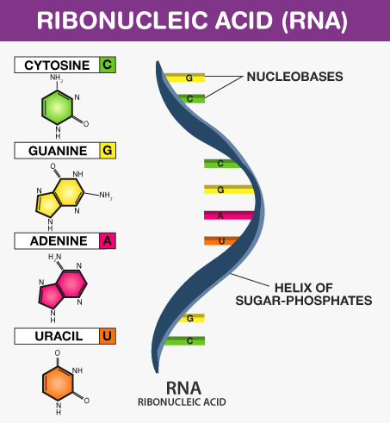
Primarna struktura
RNK – lanac (polimer) ribonukleotida
Ribonukleotid – baza + riboza + fosfat
Baze – A, G, C, U
Tip podataka – niska

Slide 4
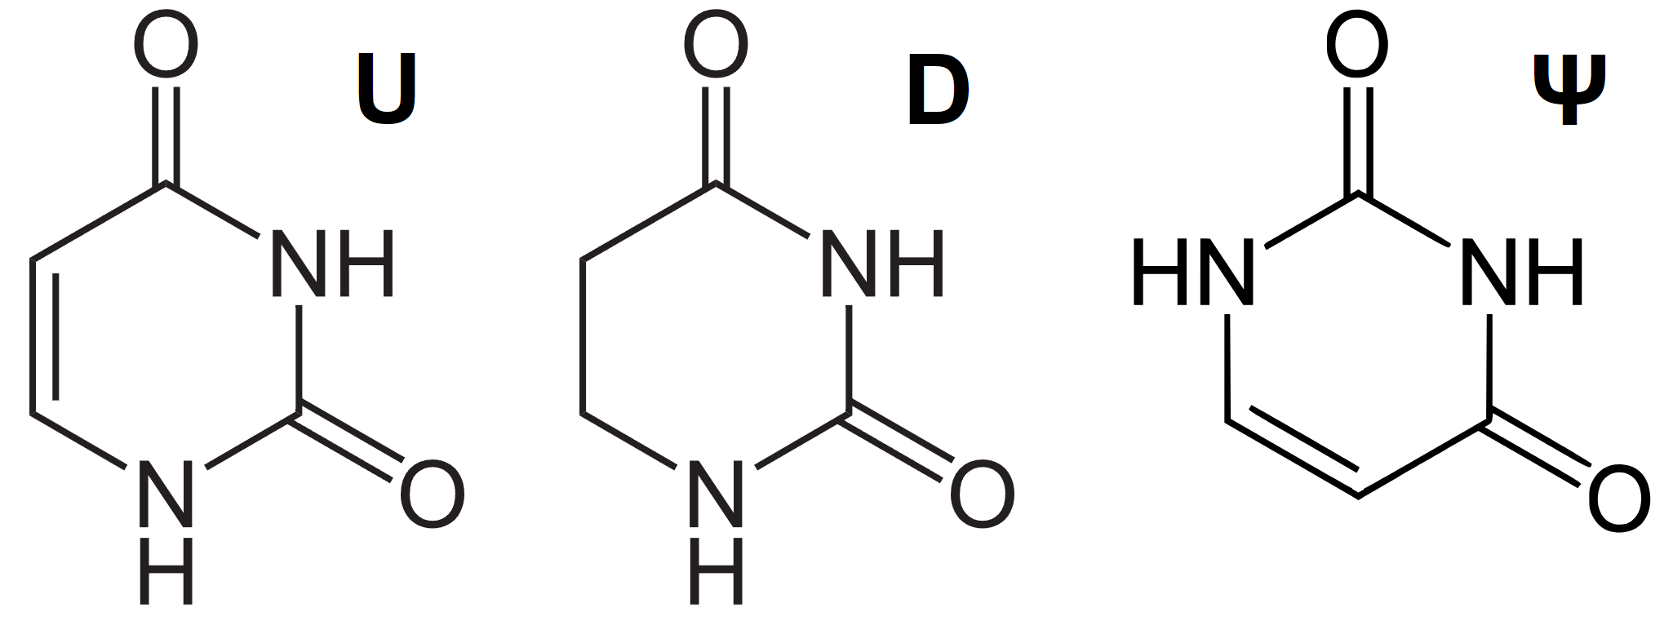
Modifikovane baze
Uracil, zasićeni dihidrouracil, rotirani pseudouracil

Slide 5
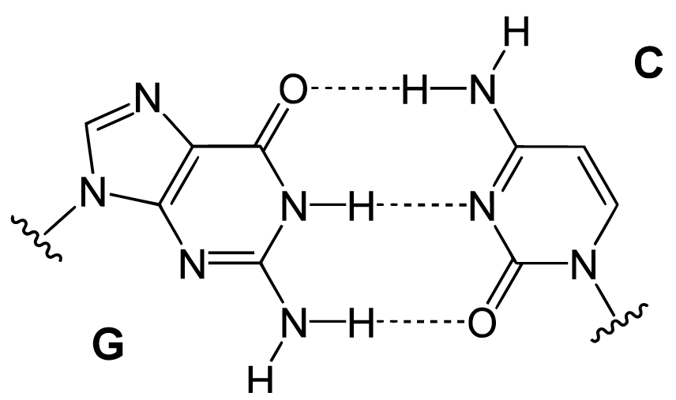
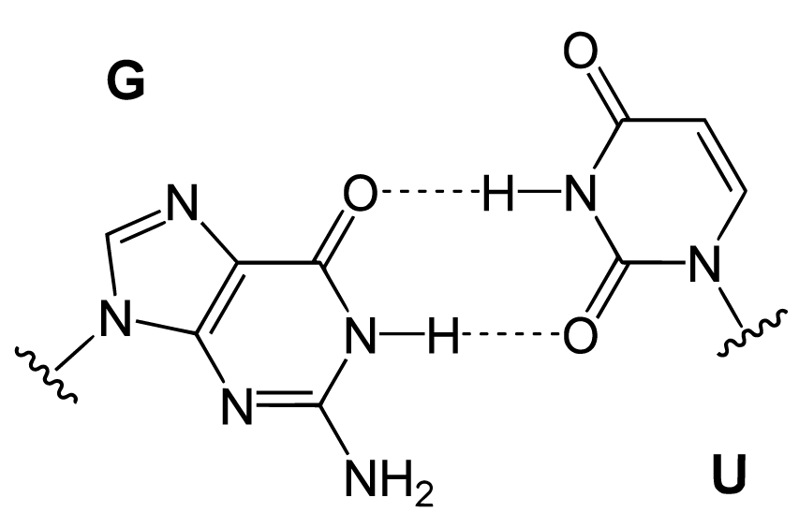
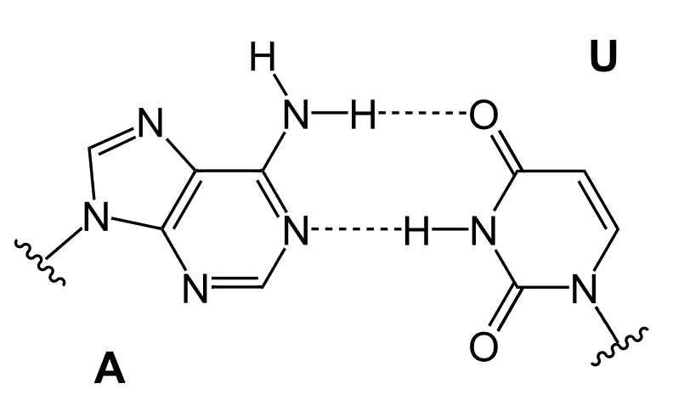
Bazni parovi
Uglavnom W–C
Nekanonski parovi

Slide 6
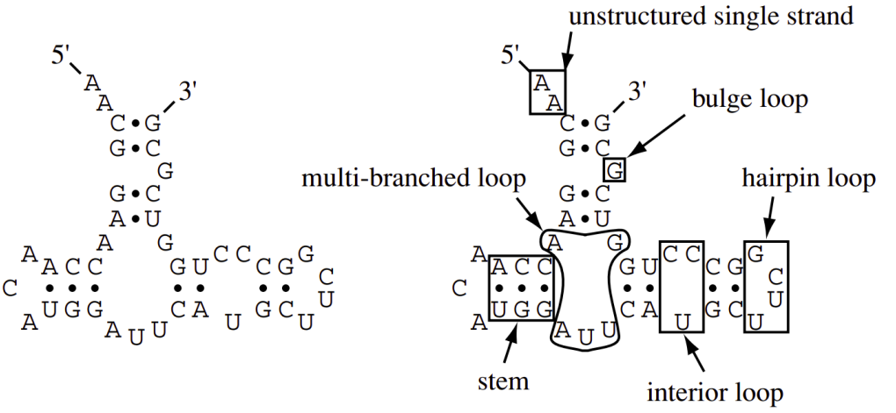
Sekundarna struktura
Intramolekularno uvijanje i formiranje segmenata uparenih ribonukleotida – po pravilu A-heliks

Slide 7
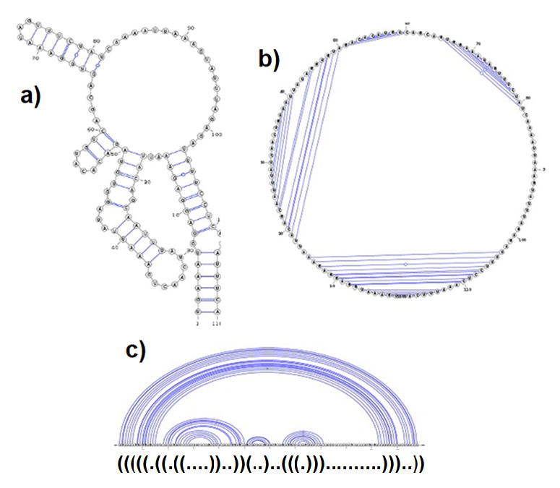
Dodatni načini prikaza (lukovi)

Slide 8
2. PRIMERI RAZLIČITIH RNK

Slide 9
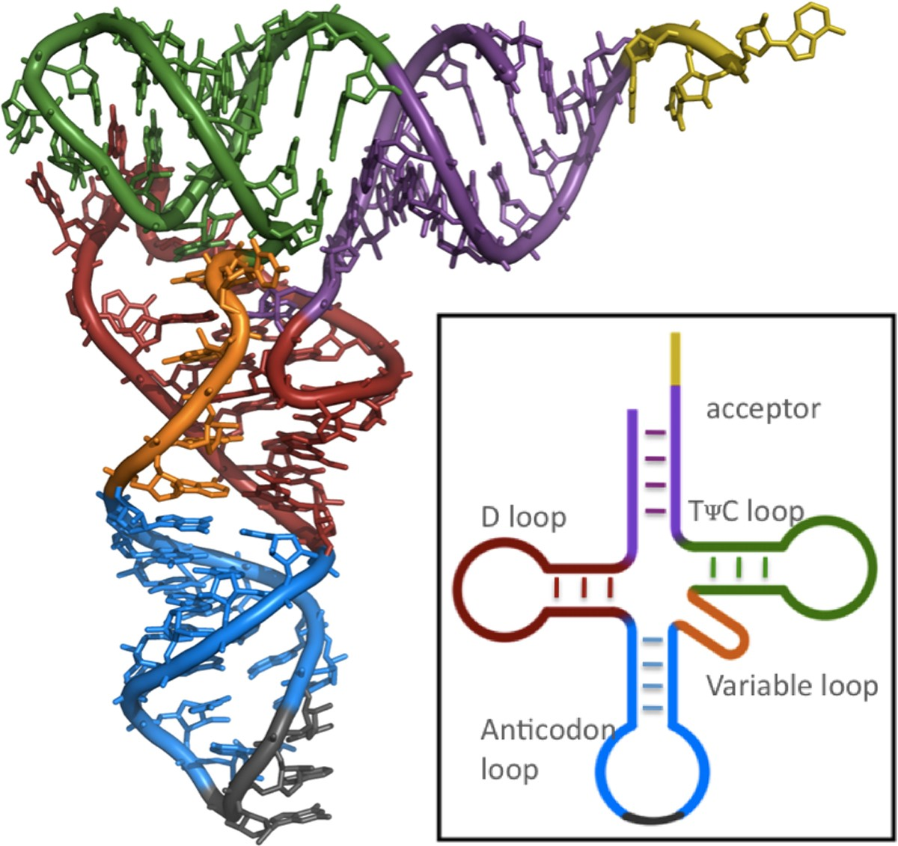
Transportna RNK (detelina)

Slide 10
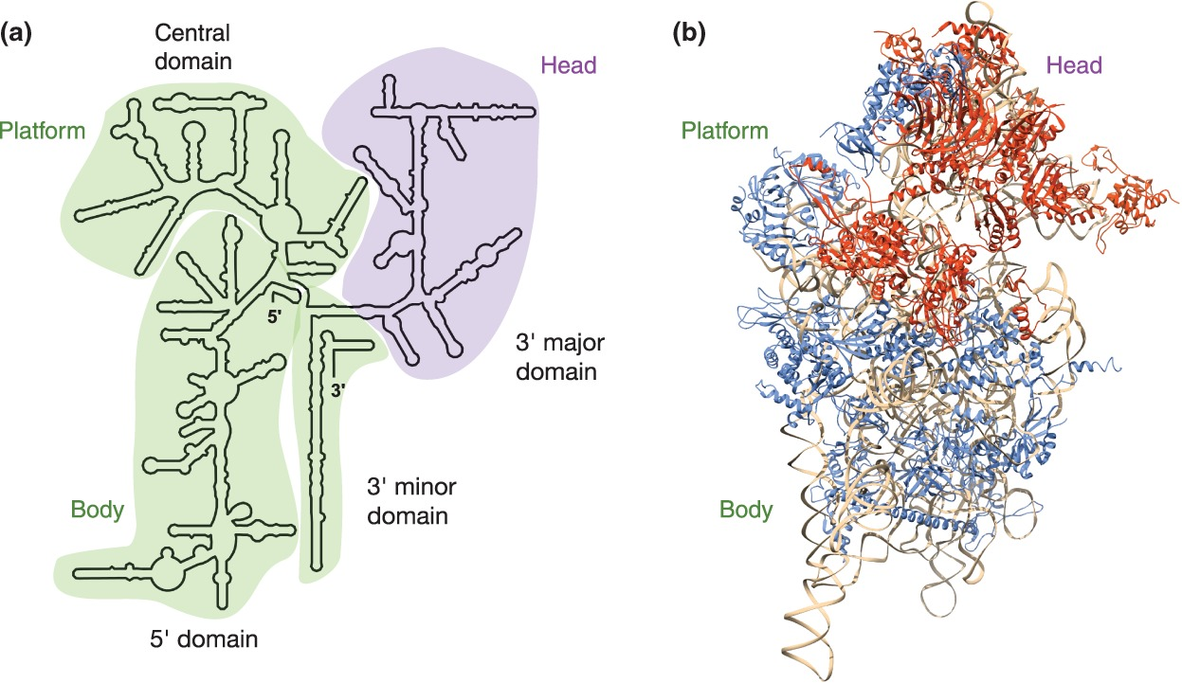
Ribozomska RNK (18S)

Slide 11
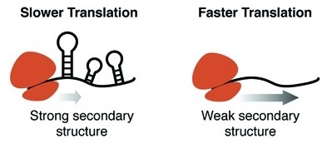
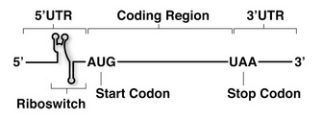
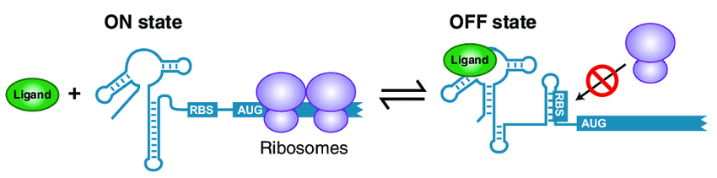
Informaciona RNK (riboprekidač)

Slide 12
3. OBRADA POJEDINAČNIH SEKVENCI

Slide 13
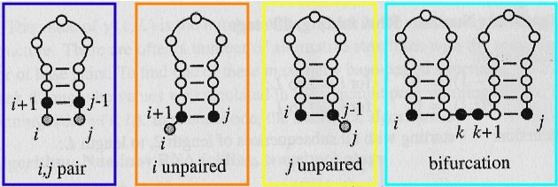
Maksimizacija uparivanja
Struktura sa najvećim brojem baznih parova, eventualno uz varijabilnu cenu uparivanja
Važne strukturne karakteristike nisu uzete u obzir – preferencije ka određenim dužinama petlji ili kombinacijama susednih parova u zavojnici

Slide 14
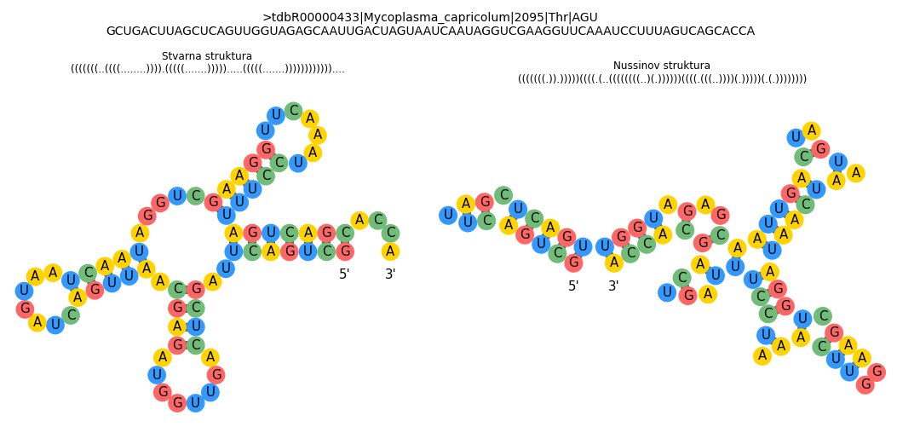
Maksimizacija nema smisla

Slide 15
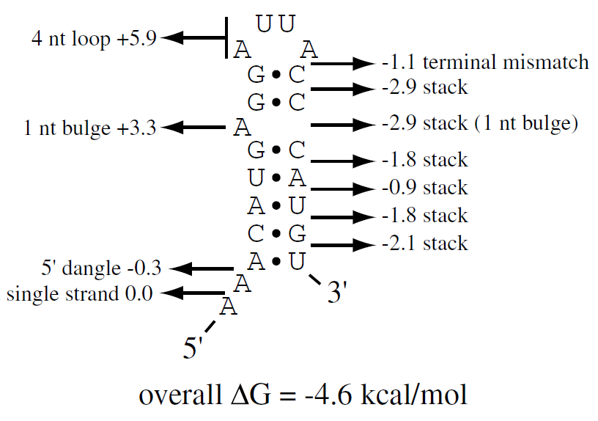
Zukerov termodinamički model
Uvijanje diktiraju biofizički procesi – slepljivanje baza (jake steking interakcije), min. slob. energija (MFE)

Slide 16
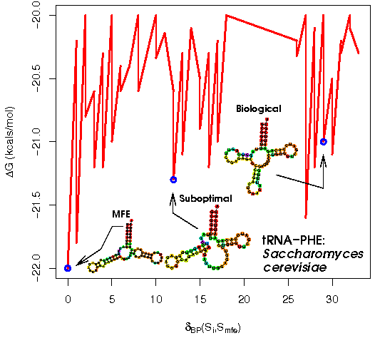
Zuker je sofisticiran, ali nije savršen

Slide 17
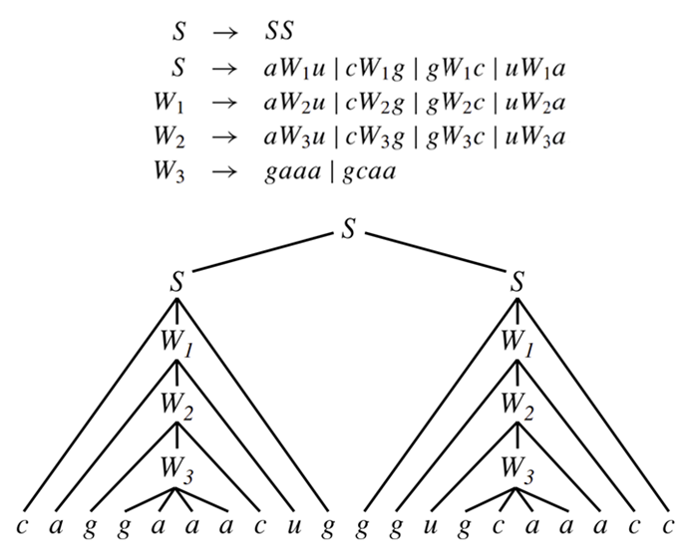
Stohastičke ili probabilističke kontekstno slobodne gramatike
Statistički model sekvenci sa ugnežđenim zavisnostima – uklapa se u strukturu RNK
Generativni model – sekvenca se izvodi na osnovu pravila

Slide 18
Mogućnosti statističkih modela
Obučavanje – nadgledano (na osnovu obeleženih struktura, prosto prebrojavanje) ili nenadgledano (algoritam iznutra-spolja)
Predviđanje strukture – određivanje izvođenja najveće verovatnoće (Viterbi, tj. CYK)
Evaluacija – određivanje verovatnoće niske (RNK) u jeziku koji generiše data gramatika (algoritmi iznutra/inside i spolja/outside)

Slide 19
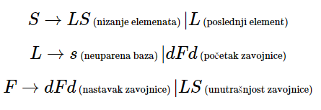
Primena statističkih modela
Moćni – mogu da simuliraju i maksimizaciju baznih parova, ali i termodinamičke modele
Jednostavne gramatike mogu biti vrlo uspešne

Slide 20
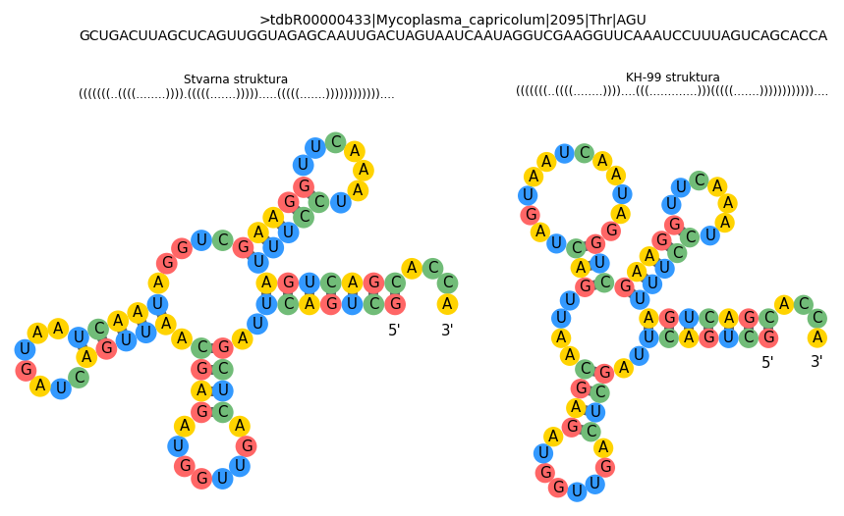
Primer omašene, ali bliske strukture

Slide 21
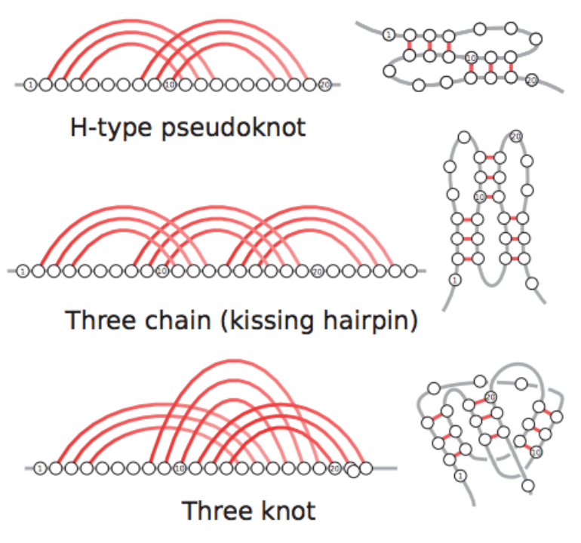
Ugnežđenost uparivanja
Pseudočvorovi – neugnežđene interakcije
Neki tipovi su mogu predvideti algoritmima visoke složenosti
Neki samo homologijom

Slide 22
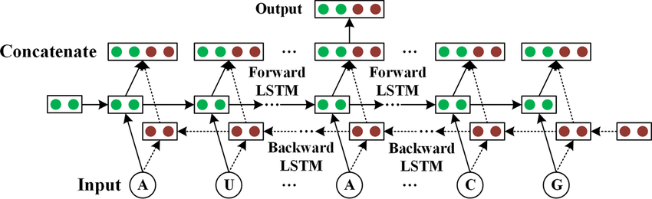
Duboko učenje
Savremeni pristupi zasnovani na neuronskim mrežama i različitim reprezentacijama sekvence
Još nisu nadmašile ostale modele u mnogim aspektima, ali jesu npr. kod pseudočvorova

Slide 23
4. OBRADA FAMILIJA RNK

Slide 24
Familije RNK
Sekvence istog porekla mogu imati različitu primarnu strukturu, ali identičnu sekundarnu
Sekundarna struktura se menja sporije od primarne (mutacije se često kompenzuju), pa je ona glavna za modelovanje familija RNK, odnosno za modelovanje homologije RNK
I za ovaj zadatak se mogu iskoristiti stohastičke kontekstno slobodne gramatike (SCFG, PCFG)

Slide 25
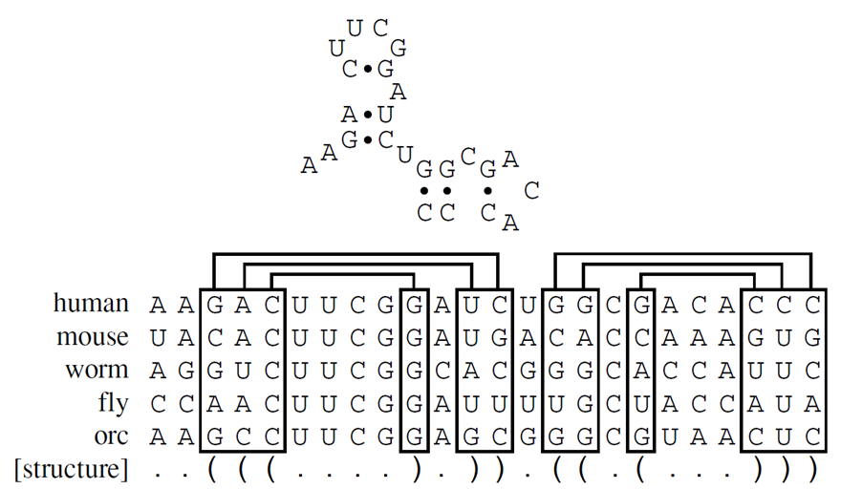
Modeli kovarijacije (CM)

Slide 26
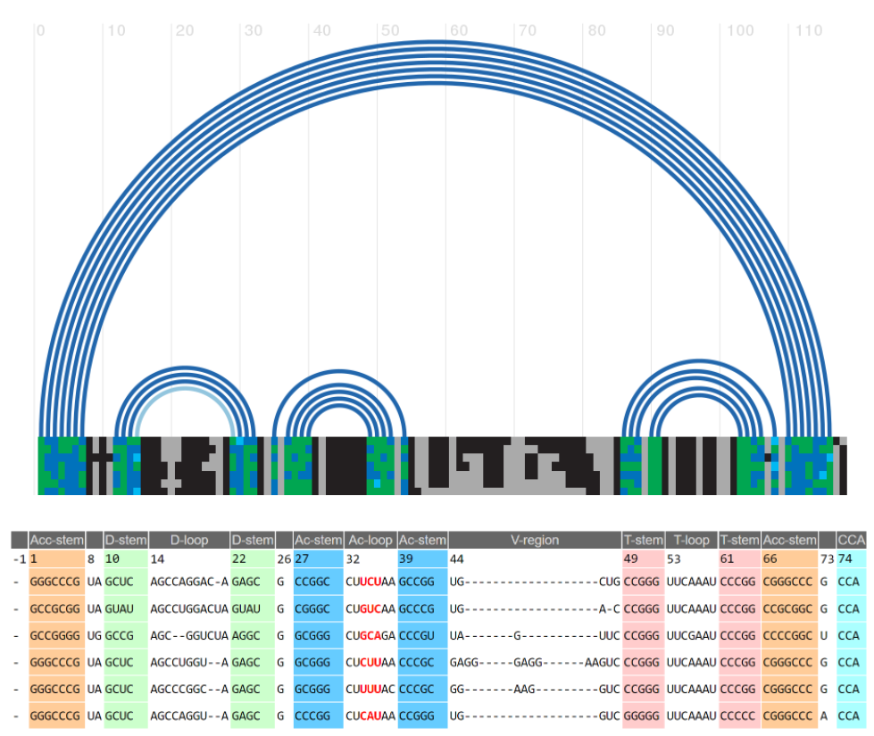
Kovarijacioni model tRNK
Kovarijacioni modeli imaju vrlo preciznu konsenzus strukturu
CM tRNK – tačno četiri petlje, kao i zavojnice

Slide 27
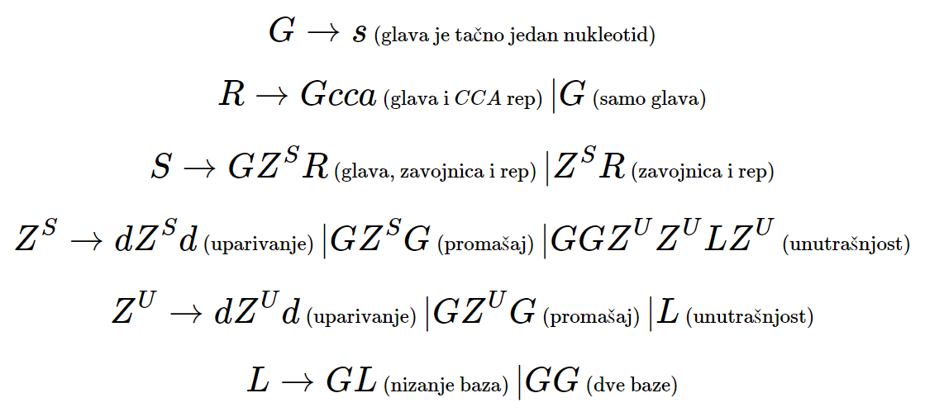
Gramatika familije tRNK
I sama gramatika eksploatiše dobro očuvani skelet strukture familije, npr. transportnih RNK u primeru
Sa visokom tačnošću predviđa strukture u modelovanoj familiji

Slide 28
Pregled alata za predviđanje
Freiburg RNA Tools – maksimizacija, statistički MEA model (najveća očekivana preciznost)
RNAfold (Vienna RNA) – termodinamički (MFE) model, model centroida (“najbolji” predstavnik)
CONTRAfold (Stanford) – poboljšane uslovne probabilističke kontekstno slobodne gramatike
Mnogi drugi – UNAFold/mFold (MFE), SPOT-RNA (transformer), Ufold (enkoder-dekoder)...

Slide 29
Zaključak
RNK se prepisuje kao jedan lanac, ali se zatim intramolekularno uvija u više nivoe strukture
Transportna RNK ima specifičan oblik deteline s tri lista, informaciona strukturom kontroliše prevođenje, dok je ribozomalna vrlo složena
Sekundarna struktura RNK može se predvideti maksimizacijom uparivanja (neuspešno), termodinamičkim i statističkim modelima, metodama homologije, dubokim učenjem...
Problemi – modifikacije, pseudočvorovi, manjak baza podataka (zadatak za budućnost)...

Slide 30
Literatura
Natalija Polović (2021) Osnove biohemije. Hemijski fakultet, Univerzitet u Beogradu.
R. Durbin, S. Eddy, A. Krogh, G. Mitchison (1998) Biological Sequence Analysis: Probabilistic Models of Proteins and Nucleic Acids. Cambridge University Press.
Robin D Dowell, Sean R Eddy (2004) Evaluation of several lightweight stochastic context-free grammars for RNA secondary structure prediction. BMC Bioinformatics 5(1):71.
Zhao Q, Zhao Z, Fan X, Yuan Z, Mao Q, et al. (2021) Review of machine learning methods for RNA secondary structure prediction. PLOS Computational Biology 17(8):e1009291.
Laiyi F, Yingxin C, Jie W, Qinke P, Qing N, Xiaohui X (2022) UFold: fast and accurate RNA secondary structure prediction with deep learning. Nucleic Acid Research 50(3):e14.

